Slide 1
স্বাগতম
সবাই কেমন আছ?
পরের Slide এর জন্য একবার spacebar চাপুন

Slide 2
পরিচিতি
পাঠ পরিচিতি
শিক্ষক পরিচিতি
মিঠুন হালদার
(ট্রেড ইন্সট্রক্টর)
রামপাল পাইলট মাধ্যমিক বালিকা বিদ্যালয় ।রামপাল, বাগেরহাট।
মোবাইল নং 01746440618
E-mail:mithun.gpi89@gmail.com.
শ্রেনী: ৬ষ্ঠ
বিষয়: কৃষিশিক্ষা
অধ্যায়: কৃষিজ উৎপাদন
পাঠ: 11
পরের Slide এর জন্য একবার spacebar চাপুন

Slide 3
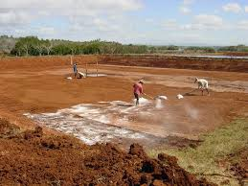
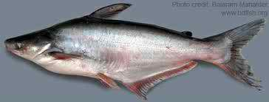
ছবি দুটো ভালভাবে লক্ষ্য করি
লেখা আনার জন্য একবার spacebar চাপুন
ছবি দেখে তোমাদের কি ধারণা হল?
পরের Slide এর জন্য একবার spacebar চাপুন

Slide 4
আজকের পাঠ
পাঙ্গাস চাষের গুরুত্ব ও চাষের জন্য পুকুর প্রস্তুতি
পরের Slide এর জন্য একবার spacebar চাপুন
Notes:
শিক্ষক ছবি প্রদর্শন করার পর প্রশ্ন করবেন খি দেখলাম,কি বুঝলাম?এধরনের নানা প্রশ্ন নিয়ে সময়ের দিকে লক্ষ্য রেখে মুক্ত আলোচনা করতে পারেন । শিক্ষক বলবেন আজ আমরা চিংড়ি চাষের জন্য পুকুর নির্বাচন ও প্রস্ততি
নিয়ে আলোচনা করব। সবশেষে পাঠ ঘোষণা করবেন।

Slide 5
শিখনফল
এই পাঠ শেষে শিক্ষার্থীরা-
1.পাঙ্গাস মাছের বৈশিষ্ট্য উল্লেখ করতে পারবে।
2.পাঙ্গাস চাষের সুবিধা ব্যাখ্যা করতে পারবে।
3.পাঙ্গাস চাষের জন্য পুকুর প্রস্তুত করার পদ্ধতি বর্ণনা করতে পারবে।
পরের Slide এর জন্য একবার spacebar চাপুন
Notes:
শিক্ষক গুরুত্ব সহকারে আজকের শিখনফল বুঝিয়ে বলবেন।

Slide 6
পাঙ্গাস মাছের বৈশিষ্ট্য
তীর চিহ্নের জন্য একবার spacebarচাপুন
লেখা আনার জন্য একবার spacebarচাপুন
মাছের উপরের অংশ ধূসর এবং পেটের অংশ সাদা হয়
পরের Slide এর জন্য একবার spacebar চাপুন

Slide 7
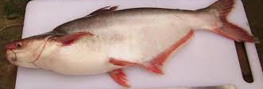
এদের গায়ে কোন আঁইশ থাকে না
দেহ চ্যাপ্টা,লম্বা আকৃতির এবং মাথা ছোট
পরের Slide এর জন্য একবার spacebar চাপুন
লেখা আনার জন্য একবার spacebarচাপুন

Slide 8
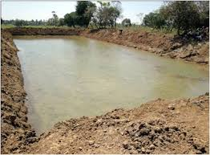
লেখা আনার জন্য একবার spacebarচাপুন
এ মাছে ছোট কাঁটা থাকে না।তাই খেতে খুব সুবিধা
পুকুরে চাষের জন্য খুবই উপযোগী
পরের Slide এর জন্য একবার spacebar চাপুন

Slide 9
একক কাজ
পাঙ্গাস মাছের ২টি বৈশিষ্ট্য খাতায় লেখ।
পরের Slide এর জন্য একবার spacebar চাপুন

Slide 10
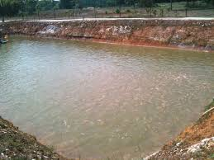
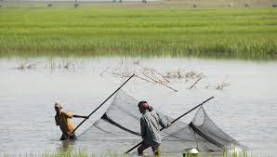
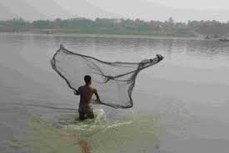
পাঙ্গাস চাষের সুবিধা
লেখা আনার জন্য একবার spacebar চাপুন
যে কোন ধরনের ছোট-বড় পুকুর,দিঘি,ডোবা ও বদ্ধ জলাশয়ে চাষ করা যায়
পরের Slide এর জন্য একবার spacebar চাপুন

Slide 11
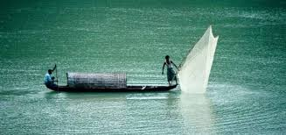
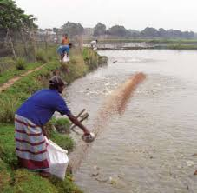
এ মাছ সর্বভূক বলে বিভিন্ন সম্পূরক খাবার সরবরাহ করে অধিক উৎপাদন পাওয়া যায়
এ মাছ এককভাবে বা মিশ্রচাষও করা যায়
পরের Slide এর জন্য একবার spacebar চাপুন

Slide 12
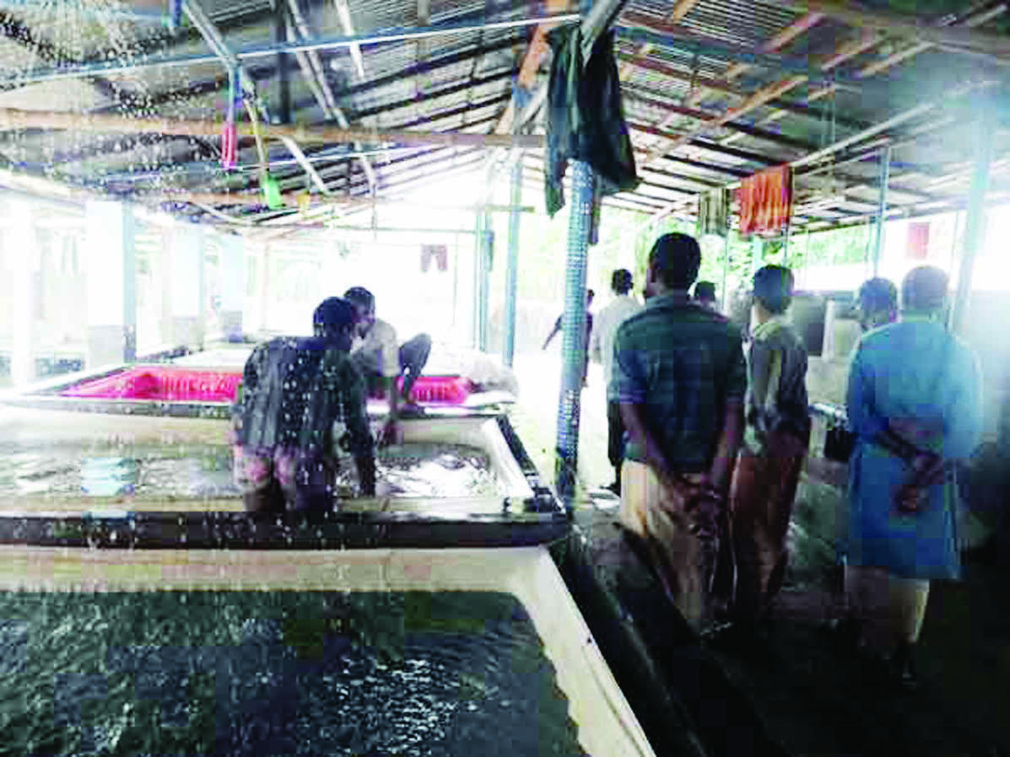
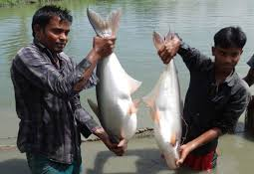
ছবি আনার জন্য একবার spacebar চাপুন
লেখা আনার জন্য একবার spacebar চাপুন
হ্যাচারি থেকে সহজে এ মাছের পোনা পাওয়া যায়
এদের রোগ প্রতিরোধ ক্ষমতা ও বেঁচে থাকার হার বেশী
পরের Slide এর জন্য একবার spacebar চাপুন

Slide 13
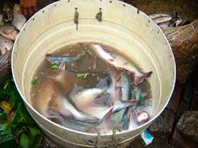
লেখা আনার জন্য একবার spacebar চাপুন
এ মাছ জীবন্ত অবস্থায় পানির মধ্যে রেখে বাজারজাত করা যায়
পরের Slide এর জন্য একবার spacebar চাপুন

Slide 14
জোড়ায় কাজ
পাঙ্গাস চাষের সুবিধাসমূহ লিপিবদ্ধ কর।
পরের Slide এর জন্য একবার spacebar চাপুন

Slide 15
পাঙ্গাস চাষের জন্য পুকুর প্রস্তুতির ধাপ
ছবি আনার জন্য একবার spacebar চাপুন
পরের Slide এর জন্য একবার spacebar চাপুন

Slide 16
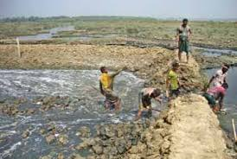
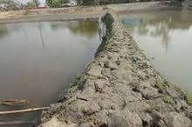
পুকুর পাড় মেরামত
চবি আনার জন্য একবার spacebar চাপুন
লেখা আনার জন্য একবার spacebar চাপুন
পুকুড় পাড় মেরামত ও উঁচু করে বেঁধে দিতে হবে
পরের Slide এর জন্য একবার spacebar চাপুন
Notes:
শিক্ষক ছবিগুলো প্রদর্শনের পর প্রশ্ন করবেন “পাঙ্গাশ চাষের জন্য কি ধরণের পুকুর নির্বাচন করবেন?” ।উত্তর শোনার পর বোর্ডে লিখবেন ।

Slide 17
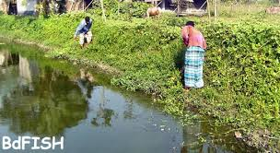
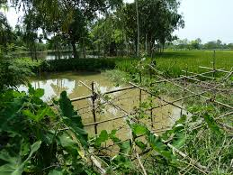
চবি আনার জন্য একবার spacebar চাপুন
লেকা আনার জন্য একবার spacebar চাপুন
পুকুড় পাড়ে ঝোপ-ঝাড় থাকলে কেটে ফেলতে হবে
পুকুড় পাড়ে বড় গাছ থাকলে ডালপালা কেটে দিতে হবে
পরের Slide এর জন্য একবার spacebar চাপুন

Slide 18
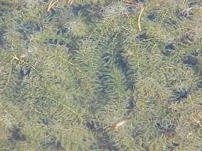
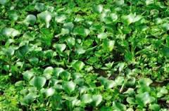
পুকুর পরিস্কার
লাল কালির ক্রস এর জন্য একবার spacebarচাপুন
পুকুরে কোন ধরনের জলজ আগাছা থাকবে না
পরের Slide এর জন্য একবার spacebar চাপুন

Slide 19
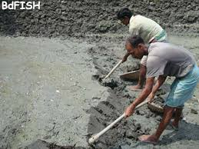
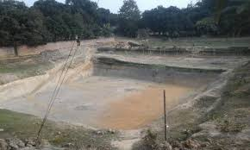
লেখা আনার জন্য একবার spacebar চাপুন
পুকুরের তলায় বেশি কাদা মাটি থাকলে তা তুলে ফেলতে হবে
সম্ভব হলে কাদার স্তর শুকিয়ে পুকুরের তলা শক্ত করতে হবে।এতে ক্ষতিকর গ্যাস ও রোগজীবাণু দূর হয়।
পরের Slide এর জন্য একবার spacebar চাপুন
Notes:
শিক্ষক ছবি প্রদর্শন করার পর প্রশ্ন করবেন, কি দেখলাম কি বুঝলাম ইত্যাদি । শিক্ষার্থীদের নিকট থেকে উত্তর শোনার পর লেখা প্রদর্শন করবেন ।

Slide 20
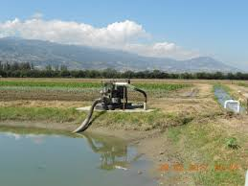
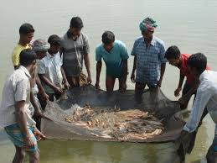
রাক্ষুসে মাছ নিধন
লেখার জন্য একবার spacebarচাপুন
সেচের মাধ্যমে পুকুর শুকিয়ে বা ঘন ফাঁসের জাল বারবার টেনে এ কাজ করা যেতে পারে
পরের Slide এর জন্য একবার spacebar চাপুন

Slide 21
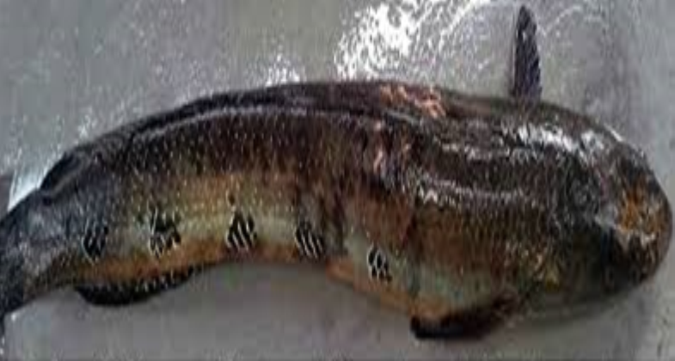
লেখা আনার জন্য একবার spacebar চাপুন
রোটেনন ব্যবহার করে রাক্ষুসে মাছ অপসারণ করতে হবে।
পরের Slide এর জন্য একবার spacebar চাপুন
Notes:
শিক্ষক ছবি প্রদর্শন করার পর প্রশ্ন করবেন, মাছগুলো চিনতে না পারলে শিক্ষার্থীদের বলে দেবেন ।

Slide 22
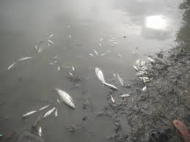
লেখা আনার জন্য একবার spacebar চাপুন
রোটেনন ব্যবহার করার পর পুকুরের পানি ৭-১০ দিন ব্যবহার করা যাবে না।রোটেনন ব্যবহারে মৃত মাছ খাওয়া যাবে।
পরের Slide এর জন্য একবার spacebar চাপুন

Slide 23
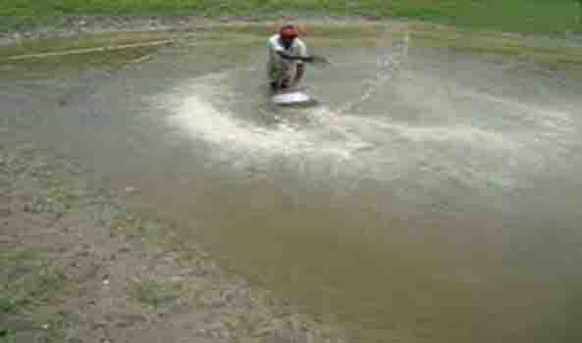
চুন প্রয়োগ
লেখা আনার জন্য একবার spacebar চাপুন
পুকুরে শতকপ্রতি ১-২ কেজি চুন প্রয়োগ করতে হবে
পরের Slide এর জন্য একবার spacebar চাপুন

Slide 24
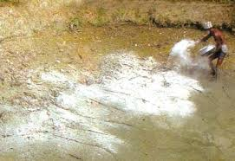
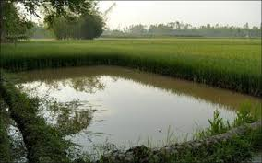
লেখা আনার জন্য একবার spacebar চাপুন
বালতি বা ড্রামে চুন নিয়ে গুলে সারা পুকুরে ছিটিয়ে দিতে হবে
চুন পুকুরের পানি পরিস্কার ও রোগজীবাণু দূর করে
পরের Slide এর জন্য একবার spacebar চাপুন

Slide 25
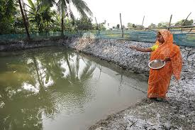
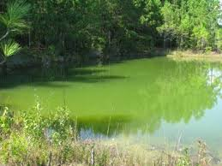
পুকুরে সার প্রয়োগ
চুন দেওয়ার ৭-১০ দিন পরে পুকুরে শতক প্রতি ৫-৭ কেজি গোবর বা ৩-৪ কেজি হাঁস মুরগির বিষ্ঠা,১০০-১৫০ গ্রাম ইউরিয়া,২০ গ্রাম এমওপি সার দিতে হবে
পুকুরের পানি সবুজ হলে বুঝা যাবে যে প্রাকৃতিক খাবার তৈরি হয়েছে।তখন মাছের পোনা ছাড়তে হবে।
পরের Slide এর জন্য একবার spacebar চাপুন
Notes:
শিক্ষক ছবি প্রদর্শন করার পর প্রশ্ন করবেন, কি দেখলাম কি বুঝলাম ইত্যাদি । শিক্ষার্থীদের নিকট থেকে উত্তর শোনার পর লেখা প্রদর্শন করবেন ।

Slide 26
দলীয় কাজ
আমাদের দেশে পাঙ্গাস চাষ কেন গুরুত্বপূর্ণ
তার তিনটি কারণ দলে আলোচনা করে লিখ।
পরের Slide এর জন্য একবার spacebar চাপুন
Notes:
শিক্ষক সুবিধামত দলে বিভক্ত করে দলীয় কাজ দেবেন ।

Slide 27
মূল্যায়ন
১।পাঙ্গাস মাছের ২টি বৈশিষ্ট্য উল্লেখ কর।
২।রাক্ষুসে মাছ দমনে কি ব্যবহৃত হয়?
৩।পুকুরে শতকপ্রতি কতটুকু চুন দিতে হয়?
৪। রোটেনন ব্যবহার করার পর পুকুরের পানি কত দিন ব্যবহার করা যাবে না?
৫। পাঙ্গাস মাছ চাষের দুইটি সুবিধা বল।
পরের Slide এর জন্য একবার spacebar চাপুন

Slide 28
বাড়ির কাজ
পাঙ্গাস চাষের জন্য পুকুর প্রস্ততের বিভিন্ন ধাপ সমূহ লিখে নিয়ে আসবে।
পরের Slide এর জন্য একবার spacebar চাপুন

Slide 29
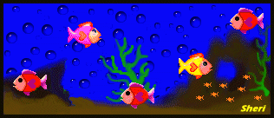
সবাইকে ধন্যবাদ

